Slide 2
Цель: закрепление с детьми названия и персонажей знакомых детям сказок.
Задачи: воспитывать у детей интерес к сказкам. Развитие математических способностей, закрепление счета. Развивать память, мышление, наблюдательность, речь. Узнавать предметы по словесному описанию без опоры на зрительное восприятие предметов.
Правила игры: курсором мышки нажимать на красный кружок. Предварительно озвучив название сказки.
Приятной игры!

Slide 3
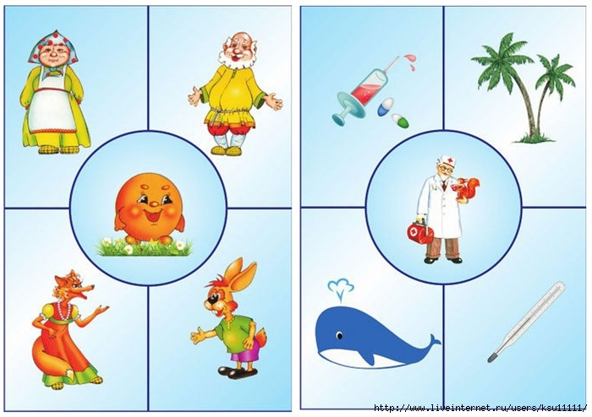
Колобок

Slide 4
Айболит

Slide 5
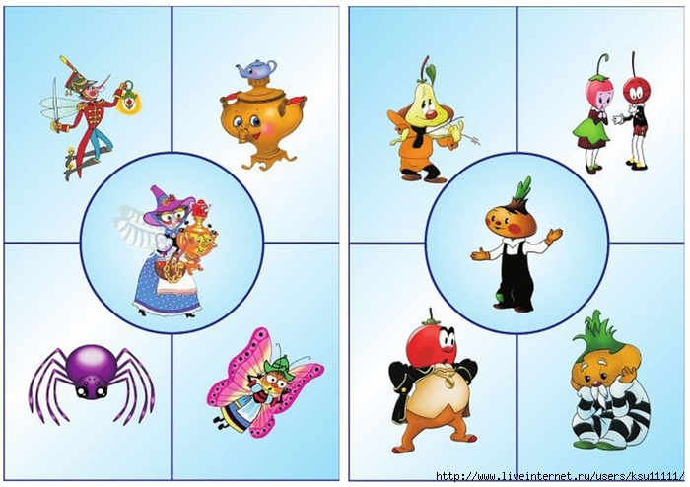
Чиполлино

Slide 6
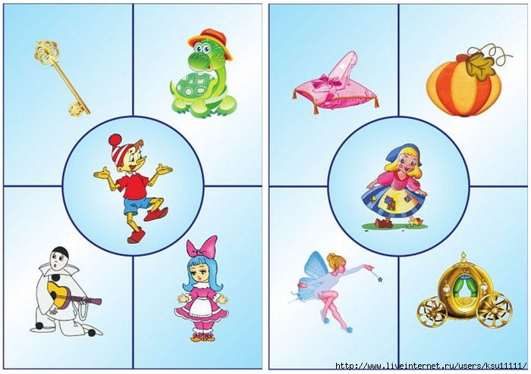
Буратино

Slide 7
Муха-цокотуха

Slide 8
Золушка

